Slide 1
Александр Куряев
главный редактор
издательства «Социум»
Когда прилагательное «либеральный»
приобрело политическое значение
(сообщение об открытии Дэниела Клейна с соавт.)
XIV Лебедевские чтения
19 мая 2018 г.

Slide 2
Значения прилагательного liberal в английском языке с середины XIV в. (по etymonline.com)
сер. XIV в. | щедрый; высокорожденный, благородный, свободный в словосочетании liberal arts
кон. XIV в. | бескорыстный, великодушный, достойный восхищения
нач. XV в. | (негат.) необузданный, несдержанный (= без тормозов)
XVI—XVII вв. | (негат.) не знающий ограничений в речи или действии
1776—1788 гг. | свободный от предрассудков, терпимый, не фанатик, не узкомыслящий
ок. 1801 г. | склоняющийся к свободе и демократии как политическое мнение от фр. libéral

Slide 4
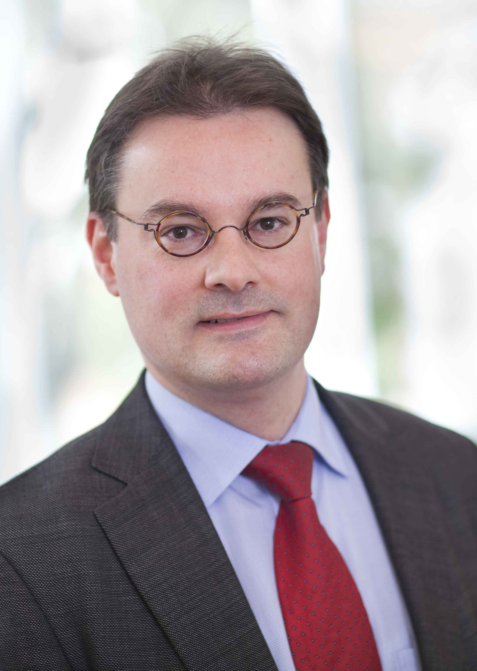
Йорн Леонхард «Либерализм: к исторической семантике европейских толкований»

Slide 5
Йорн Леонхард о появлении политического значения у liberal
новое политическое значение было импортировано с континента в ходе реакции на последствия Французской революции;
понятие либеральный было введено в оборот Французской революцией и Наполеоном;
в начале 1820-х годов стало заметно, что «либеральный» широко применяется в отношении политических движений в Греции и Испании 1810—1820-х годов»;
после 1815 г. революционные коннотации постепенно стали ослабляться и прилагательное «либеральный» становится важным фактором политической жизни Англии;
после 1827 г. авторы «Эдинбургского обозрения» перестали писать о политике в революционном тоне, что позволило реформаторскому крылу вигов не только использовать этот термин при объяснении новой политической концепции, но и использовать его в качестве самоидентификации.

Slide 6
Сомнения Ф. Хайека в версии заимствования
Часто утверждается, что термин «либеральный» происходит от названия существовавшей в Испании в начале XIX в. партии liberales. Я более склонен полагать, что он позаимствован у Адама Смита, использовавшего его в таких, например, фразах и высказываниях, как «либеральная система свободного вывоза и свободного ввоза» (Смит. Богатство народов. 2007. С. 515) и «предоставить каждому человеку преследовать свои интересы по своему собственному разумению, согласно либеральному плану равенства, свободы и справедливости» (с. 625) [Хайек. Конституция свободы. Постскриптум, прим. 13].
Прилагательное «либеральный» только во второй половине XVIII в. постепенно приобрело политическое звучание благодаря использованию в таких, например, высказываниях, как «либеральный план равенства, свободы и справедливости» (Хайек, 1973/2016, с. 328—329).

Slide 7
Google Books
Google Ngram Viewer
Лингвист Марк Дэвис

Slide 8
Pre-political Political
education Arts arts sciences hand rewarder kind air endowments mind | way encouragement carriages breath ham conceit church notions contribution | system principles plan views ideas policy government opinions

Slide 9
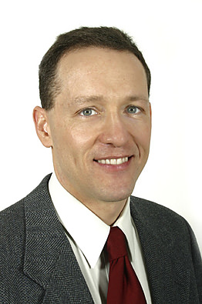
м
Дэниел Клейн Уилл Флеминг Марк Дэвис

Slide 10
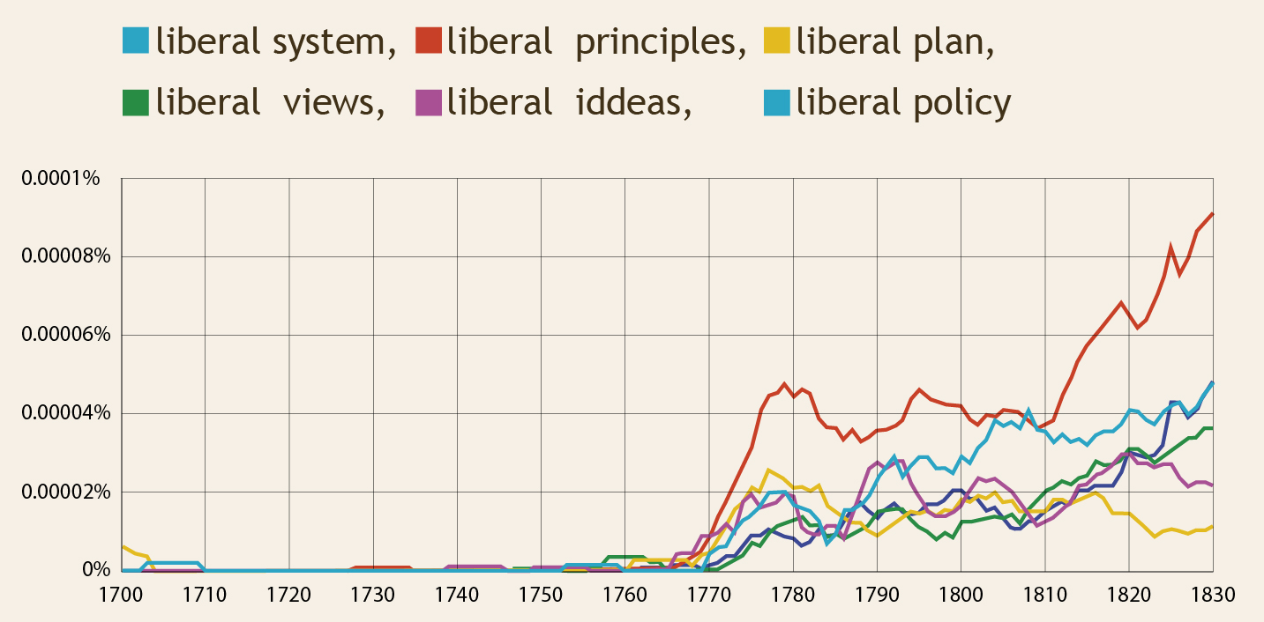
Когда появилось политическое значение? Ответ: в английском языке — около 1770 г.

Slide 11
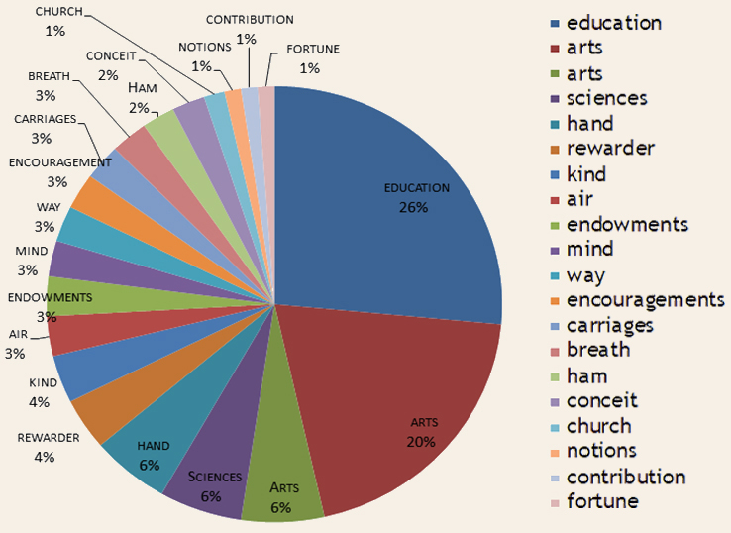
Первые 20 существительных, встречающиеся в словосочетаниях с прилагательным liberal, 1740—1769 гг.

Slide 12
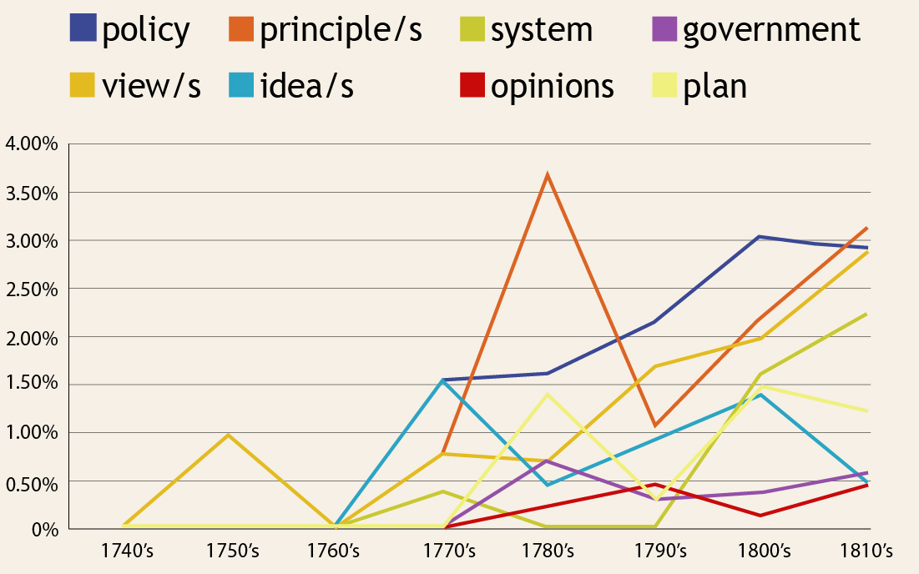
Доля использования в политическом значении в 1740—1810 гг. (первые 100 сущ., сочетающиеся с прил. liberal, по десятилетиям)

Slide 13
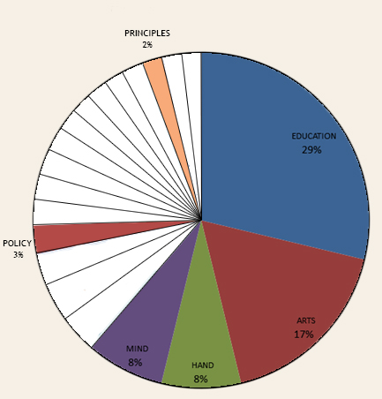
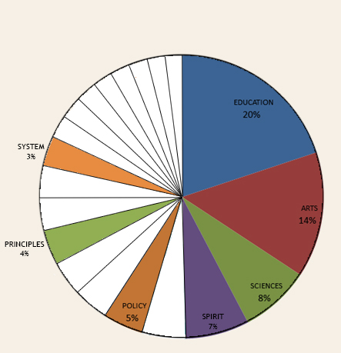
Доля использования в политическом значении в 1770—1799 и 1800—1829 гг.
Первые 20 сущ. для периода 1770—1799 гг. Первые 20 сущ. для периода 1800-1829 гг.е

Slide 14
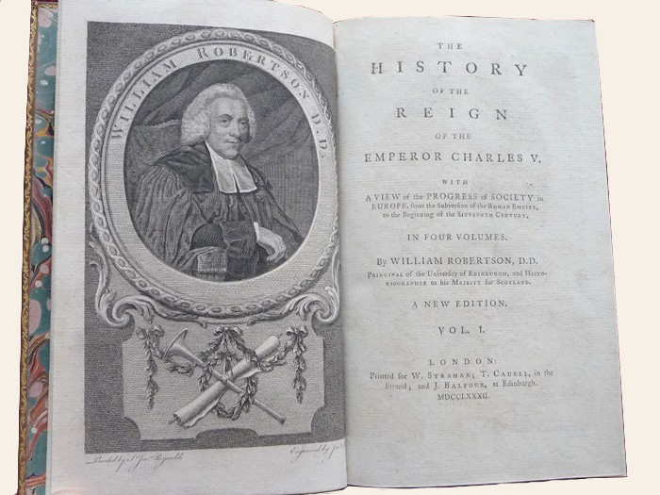
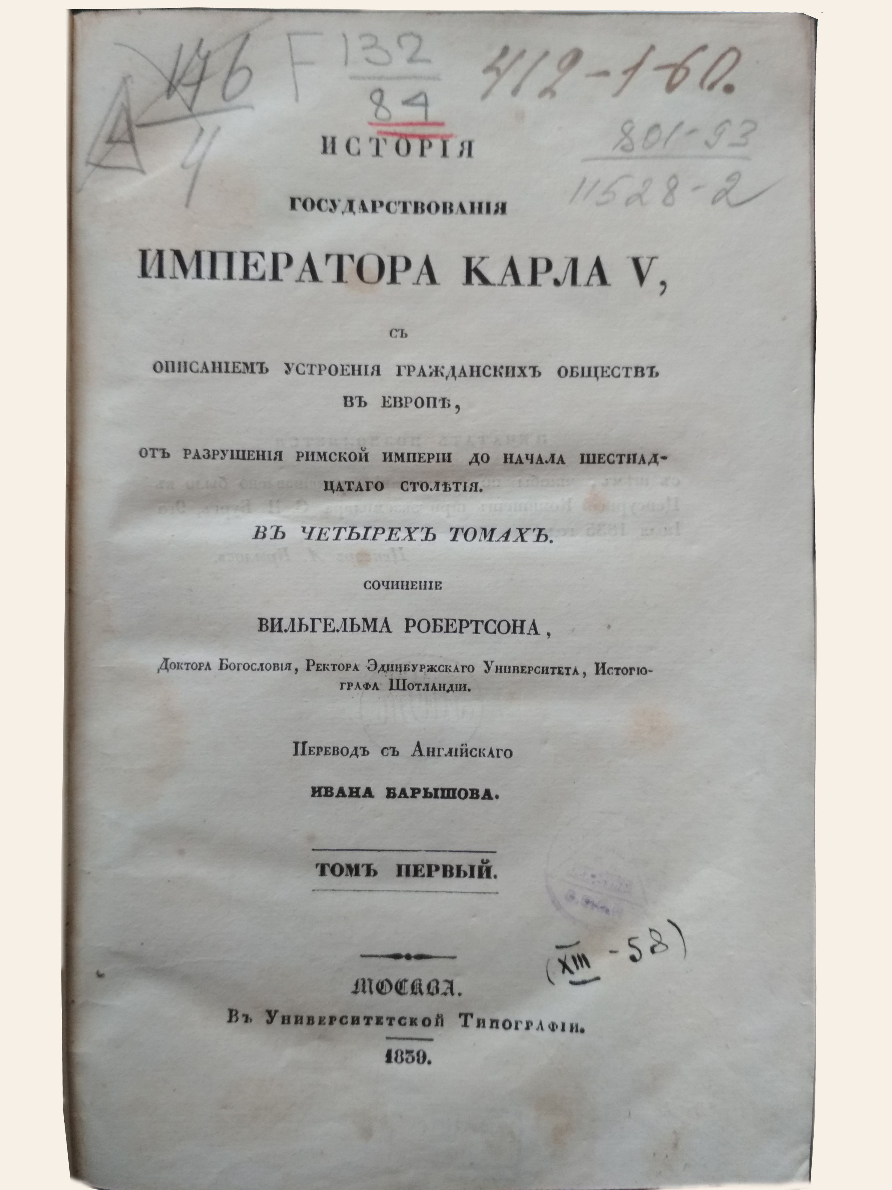
William Robertson History of the reign of the emperor Charles V

Slide 15
«The revival of the knowledge and study of the Roman law, co-operated with the causes which I have mentioned, in introducing more just and liberal ideas concerning the nature of government, and the administration of justice».
«Открытие и изучение Римскаго Права содействовало с сказанными мной причинами распространению более верных и ясных понятий о правосудии и существе правления» (1839, т. I, с. 63).
«...and the measures which they proposed as the most popular and acceptable, plainly prove that the spirit of liberty had spread wonderfully, and that the ideas which then prevailed in France concerning government were extremely liberal».
«...и предлагаемые ими меры так как самые пристойные и самые выгодные, не дозволяют сомневаться, чтобы дух вольности не произвел во Франции превеликих успехов, и чтобы не имели там все весьма здравых о начальных правилах правления понятий» (1778, т. II, с. 149—150).

Slide 16
«...the spirit and zeal with which they contended for those liberties and rights without which it is impossible to carry on commerce to advantage. The vigorous efforts of a society attentive only to commercial objects, could not fail of diffusing over Europe new and more liberal ideas concerning justice and order whereever they settled».
«Андерсон [повествует о]... храбрости ревности, которые они демонстрировали в защищении свободы и прав, без которых торговля не может быть успешна. Сильные предприятия сообщества, единственно упражнявшегося в предметах торговли, немедленно произвели во всех европейских областях <liberal> понятия о правосудии и порядке, до того времени неизвестные» (рус. изд., 1778, т. II, с. 300).

Slide 17
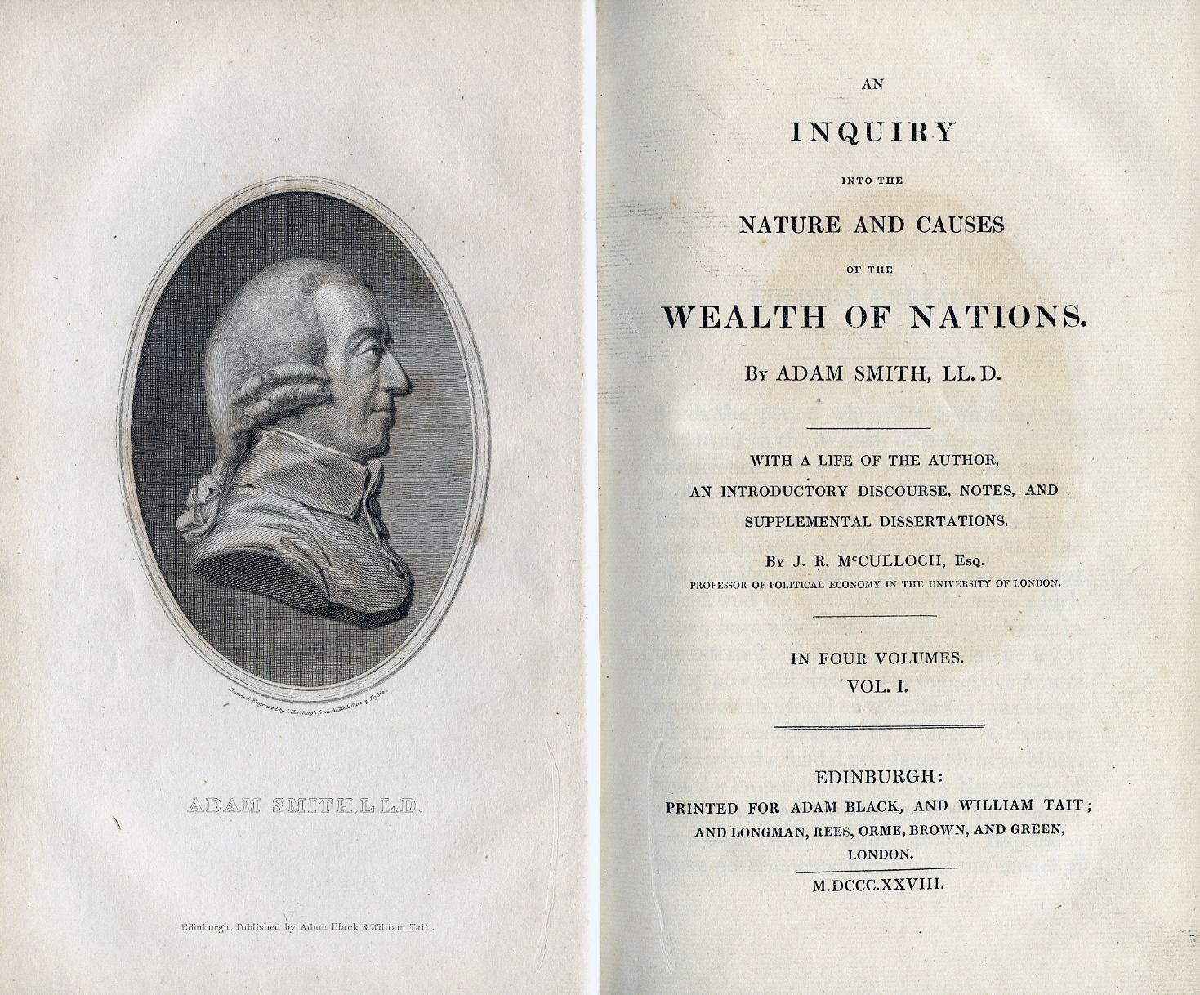
Адам Смит Богатство народов

Slide 18
«Were all nations to follow the liberal system of free exportation and free importation, the different states into which a great continent was divided would so far resemble the different provinces of a great empire. <...> But very few countries have entirely adopted this liberal system».
«Если бы все нации придерживались либеральной системы свободного вывоза и свободного ввоза, то многочисленные государства, на которые распадается великий континент, уподобились бы различным провинциям одного большого государства. <...> Но очень немногие страны целиком приняли эту либеральную систему» (2007, с. 515).
(1805, т. 2, с. 242—243): благоразумной и справедливой системе; совершенно благоразумную систему.
(1866, т. 2, с. 389): благородной системе; великодушную систему.

Slide 19
«[Mr. Colbert, the famous minister of Louis XIV]... instead of allowing every man to pursue his own interest his own way, upon the liberal plan of equality, liberty and justice, he bestowed upon certain branches of industry extraordinary privileges, while he laid others under as extraordinary restraints».
«...вместо того чтобы предоставить каждому человеку преследовать свои интересы по собственному разумению, при соблюдении <согласно либеральному плану> равенства, свободы и справедливости, он наделял одни отрасли промышленности чрезвычайными привилегиями, тогда как другие подвергал чрезвычайным стеснениям» (2007, с. 625).
(1805, т. 2, с. 585—586) (на основании равенства, свободы и справедливости...)
(1866, т. 2, с. 575) (на широких и благородных основаниях равенства, свободы и справедливости)

Slide 20
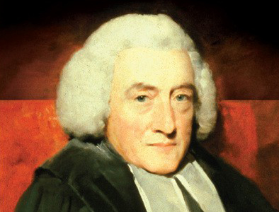
Уильям Робертсон Адам Смит
(1721-1793) (1723-1790)

Slide 21
Ранние переводы сочинений У. Робертсона и А. Смита
Робертсон «Карл V» (1769)
Смит «Богатство народов» (1776)
французский*: | 1771
немецкий: | 1770—1771
* на этом языке книгу читали также в Испании и Италии
французский: | 1778/79, 1779/81, 1790, 1802
испанский: | 1792, 1794
итальянский: | 1790/91
немецкий: | 1776/78/92, 1794/95/96
шведский: | 1799—1801 (частичный)
датский: | 1779/80

Slide 22
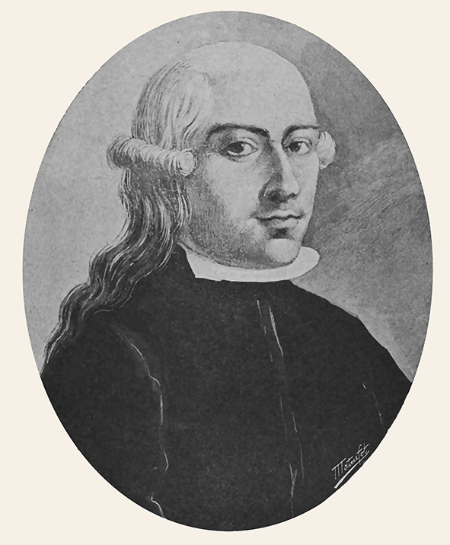
Гаспар Мельчор де Ховельянос
1744—1811

Slide 23
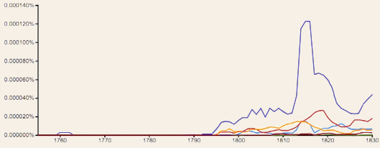
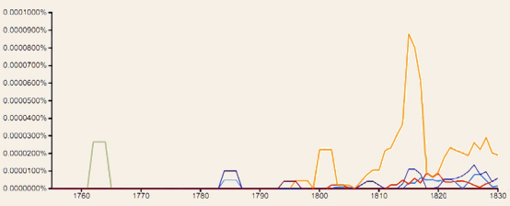
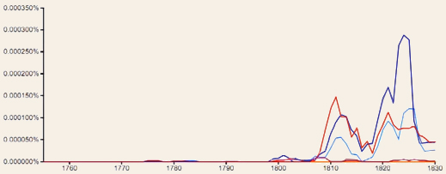
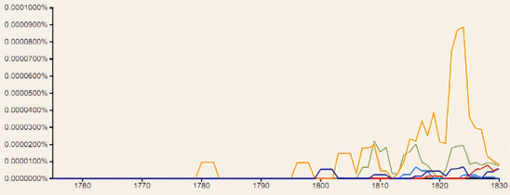
Доля использования в политическом значении в 1770—1799 и 1800—1829 гг.
Франция
Италия
Испания
Германия

Slide 24
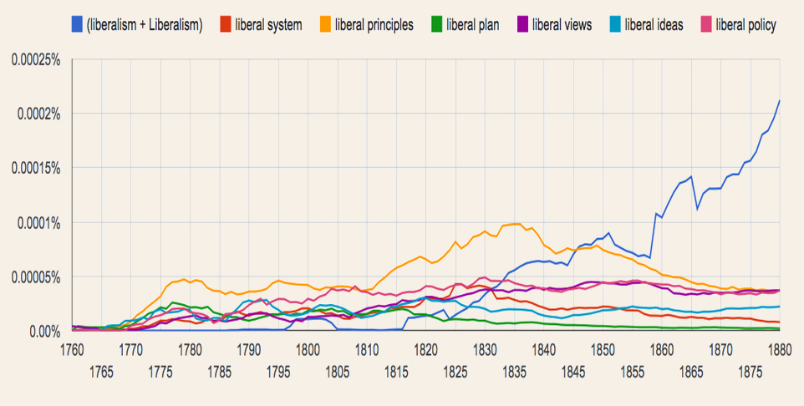
От liberal к liberalism
“Liberalism” is rising in dark blue

